Slide 1
國立臺中教育大學資訊工程學系112級資訊專題 NTCU-CS-PRJ-112-08 基於DevOps之程式作業品質測試分析系統
組員
ACS108122 賴冠銘
ACS108118 巫信緯
ACS108102 許弘麒
指導教授 徐國勛

Slide 2


01
02
目錄
03
04
專題動機
與其他系統比較
系統介紹
遭遇困難
05
未來展望

Slide 3
01
專題動機

Slide 4
專題動機
協助學生了解並使用DevOps開發流程
軟體品質對於軟體開發之重要性
一般自動評分系統較少額外提供軟體品質檢測
提供儀錶板彙整學生成績
學生程式撰寫的建議
3

Slide 5
02
與其他系統比較

Slide 6

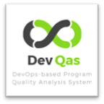



與其他系統的功能比較
系統
系統功能
是否提供系統題目庫
是否提供單元測試及分數
是否提供品質測試及分數
是否提供程式碼建議
是否提供曲線圖或其他
圖形化的結果顯示
5

Slide 7
03
系統介紹

Slide 8
系統構想
為了能讓學生了解並使用DevOps，我們改善學生繳交作業流程中，一旦繳交完需等待老師批改的問題，並且結合DevOps工具實現自動化作業批改流程。
當學生繳交作業後，透過各式DevOps工具及撰寫的各式系統開發元件，擷取學生程式碼的單元測試、品質測試結果以及產生程式碼撰寫的建議。
透過儀錶板將各式檢測結果彙整，並且提供曲線圖及其他系統功能。
7

Slide 9
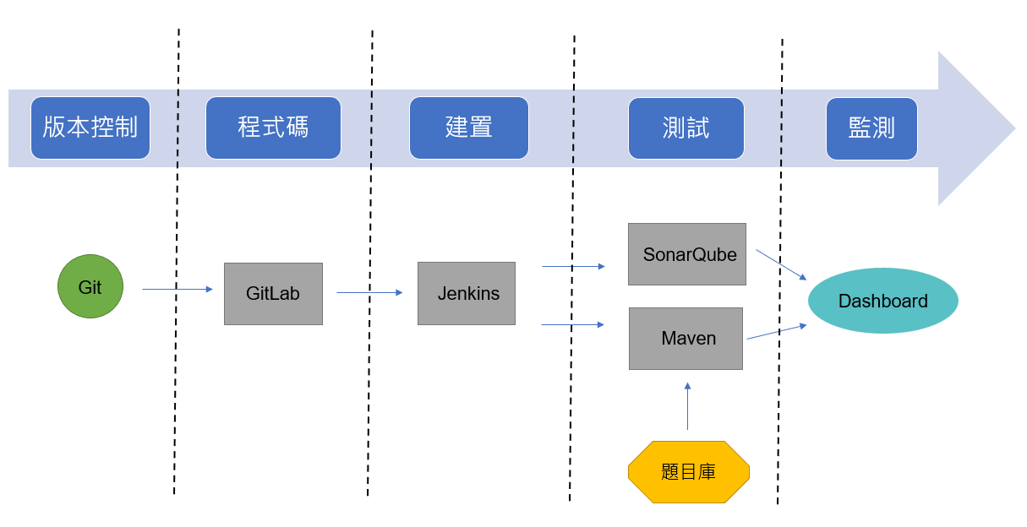
自動化作業批改流程
以下是作業批改的控制流程圖，其中學生作業的繳交、批改及結果顯示分別對應DevOps中的版本控制、程式碼、建置、測試、監測。
：DevOps流程
：資料庫
：DevOps工具
：版本控制工具
：儀錶板
8

Slide 10
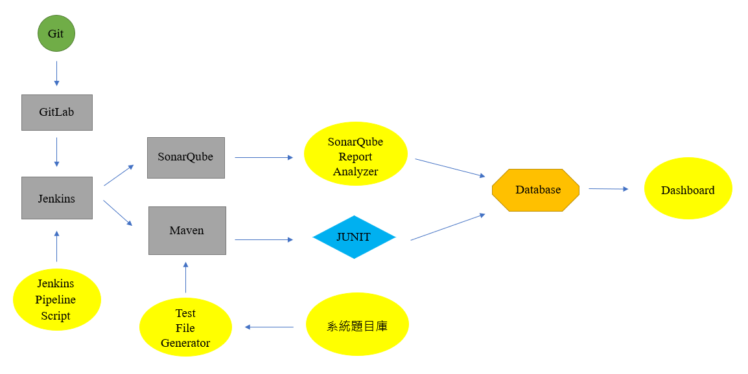
系統開發元件
右圖為主要的系統資料流，在此資料流中，我們加入了一些自行開發的系統元件，每個元件有各自不同的功能。
以下，將介紹系統中的各式開發元件，包含：
Jenkins Pipeline Script
SonarQube Report Analyzer
Test File Generator
系統題目庫
Dashboard
：系統開發元件
9

Slide 11
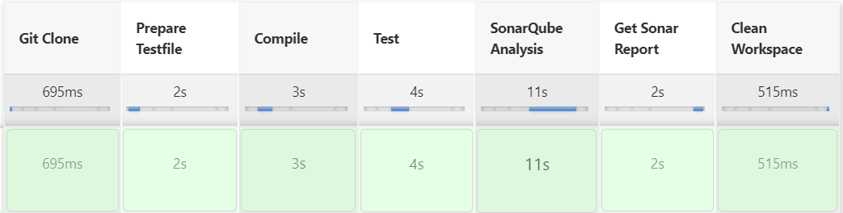
Jenkins Pipeline Script
製作目的：
將建置過程分為多個階段並依序執行，能有效掌控專案建置流程。
撰寫Jenkins Pipeline Script，將建置過程分為七個階段，其中包含Maven 單元測試，及SonarQube的程式品質分析。
10

Slide 12
SonarQube Report Analyzer
製作目的：
擷取SonarQube生成之報告內容，並存入資料庫中。
利用SonarQube Web API擷取系統需要之內容，並將資料寫入資料庫中。
其中擷取內容包含：
Bugs 數目
Vulnerability 數目
Code Smells 數目
Reliability Rating
Maintainability Rating
Security Rating
11

Slide 13
Test File Generator
製作目的：
隱藏題目測資
直接生成測試程式，減少老師出題負擔
取得題目庫中的測資，生成單元測試的測試檔案，並在建置的過程中替換學生提交的測試程式。
實作：
我們將取得的測資套用撰寫好的Junit測試程式的模板，並在其中根據測資寫出多個testMain函式，在Junit進行單元測試時會依序呼叫這些函式並記錄單元測試結果。
12

Slide 14
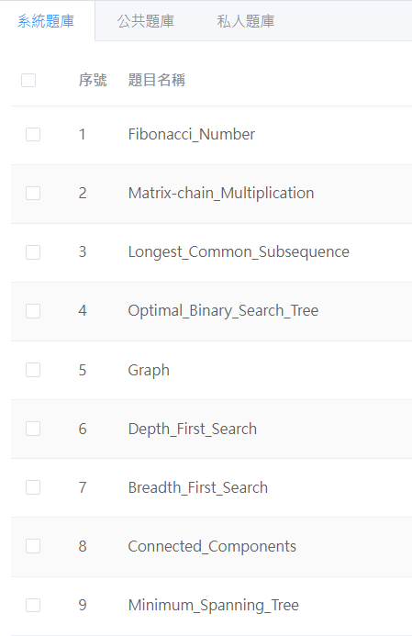
系統題目庫
製作目的：
可直接從系統選題，減少老師出題負擔
利用動態網頁爬蟲將題目從目標網站擷取下來，並且透過目標網站的API 取得測資，存入系統資料庫中。
目前系統內有103題預設題目。
13

Slide 15
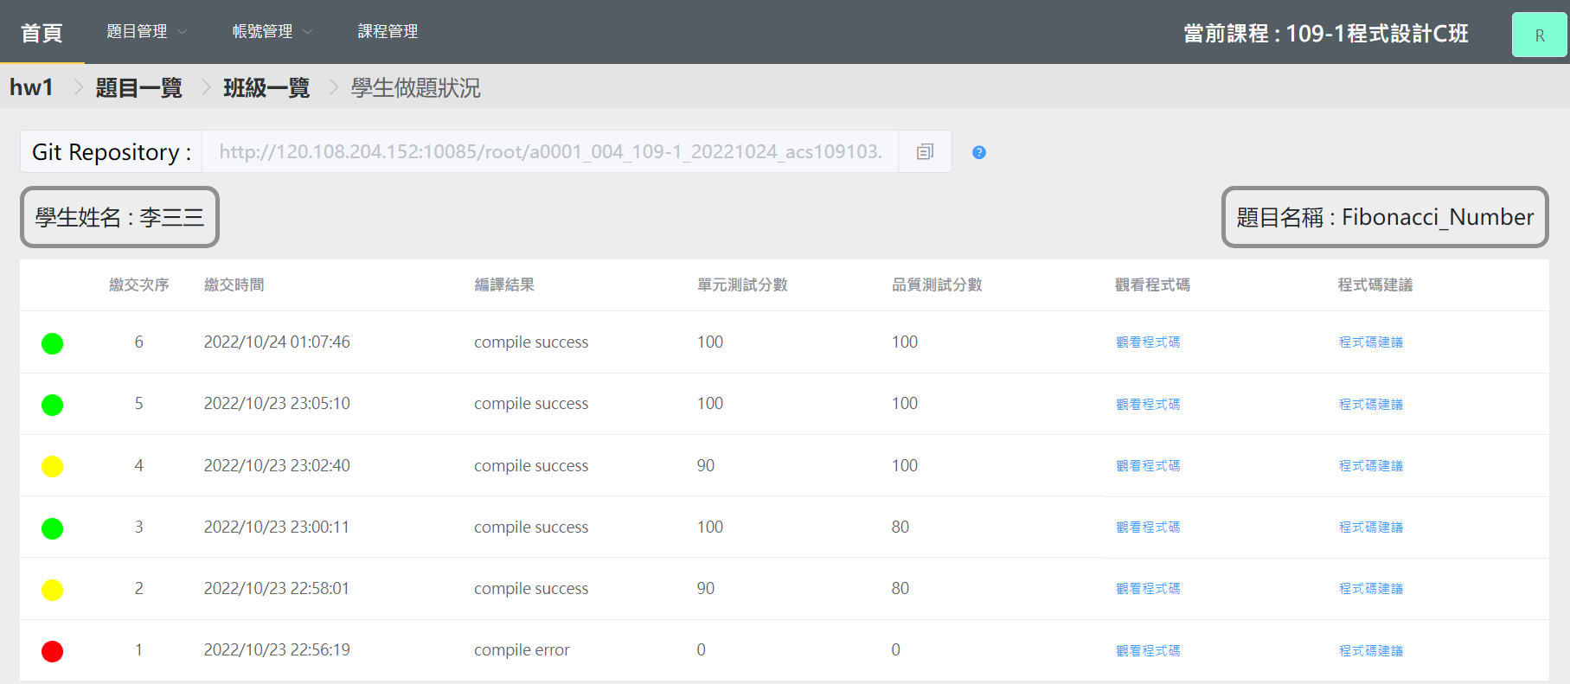
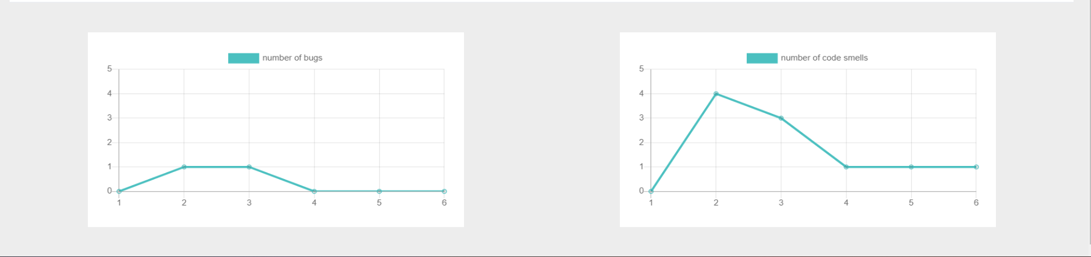
Dashboard
製作目的：
彙整單元測試及品質檢測之結果
呈現繳交程式之近期品質曲線及程式碼建議
彙整其他元件所擷取的資料，透過Vue.js前端框架顯示，內容包含程式碼建議、近期品質曲線、原始程式碼。
14

Slide 16
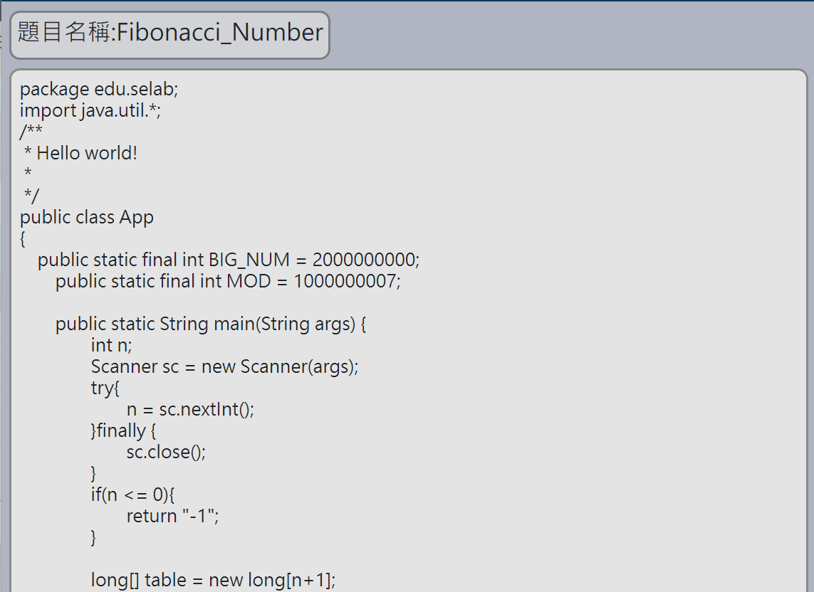
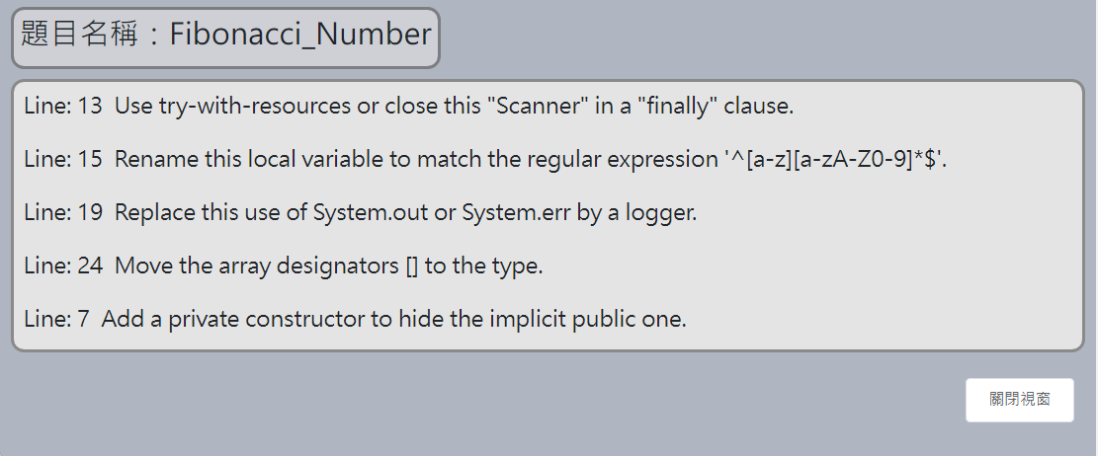
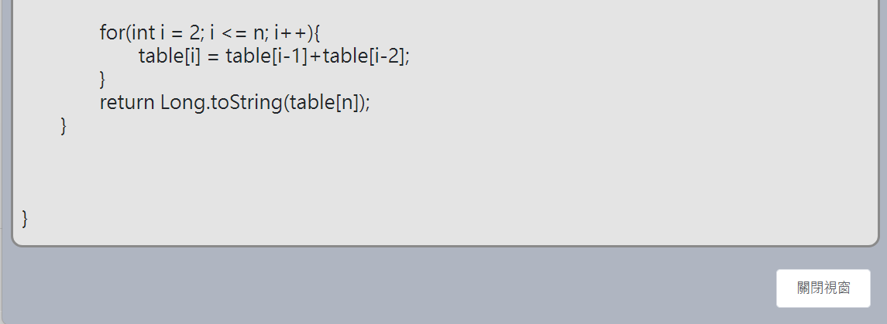
建議程式碼 / 觀看程式碼
建議程式碼：
擷取 SonarQube 所提供的程式碼建議並將其建議與問題發生的行數顯示在獨立的視窗中。
觀看程式碼：
將學生繳交作業時的原始程式碼顯示在獨立的視窗中。
15

Slide 17
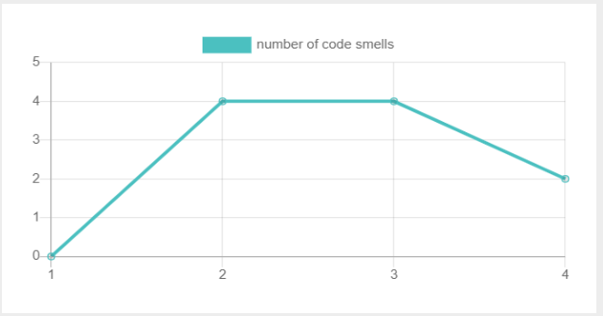
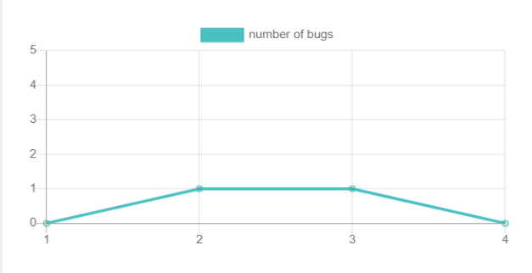
曲線圖
製作目的：
讓學生能快速了解近期程式碼繳交狀況
目前提供歷次繳交程式碼的Bugs數目，以及Code Smells的數目給使用者參考。
16

Slide 18



除了上述介紹的元件外，我們透過一些額外的工具來輔助達成系統需求的功能，其中包含：
前端( Vue.js )
後端( Spring boot / Node.js )
17

Slide 19
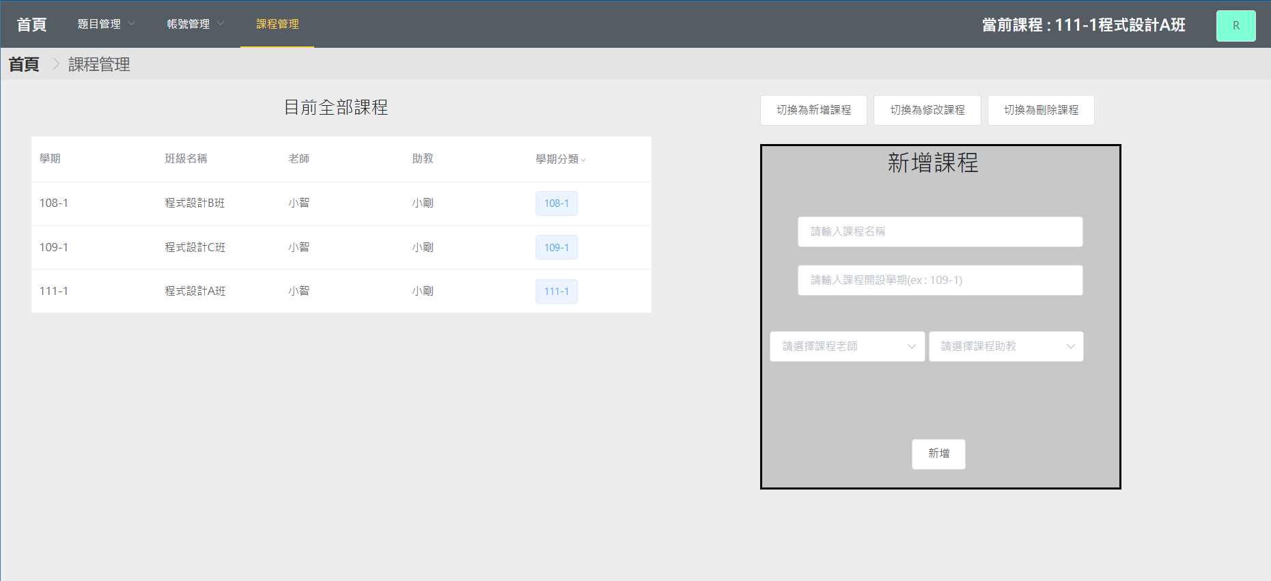
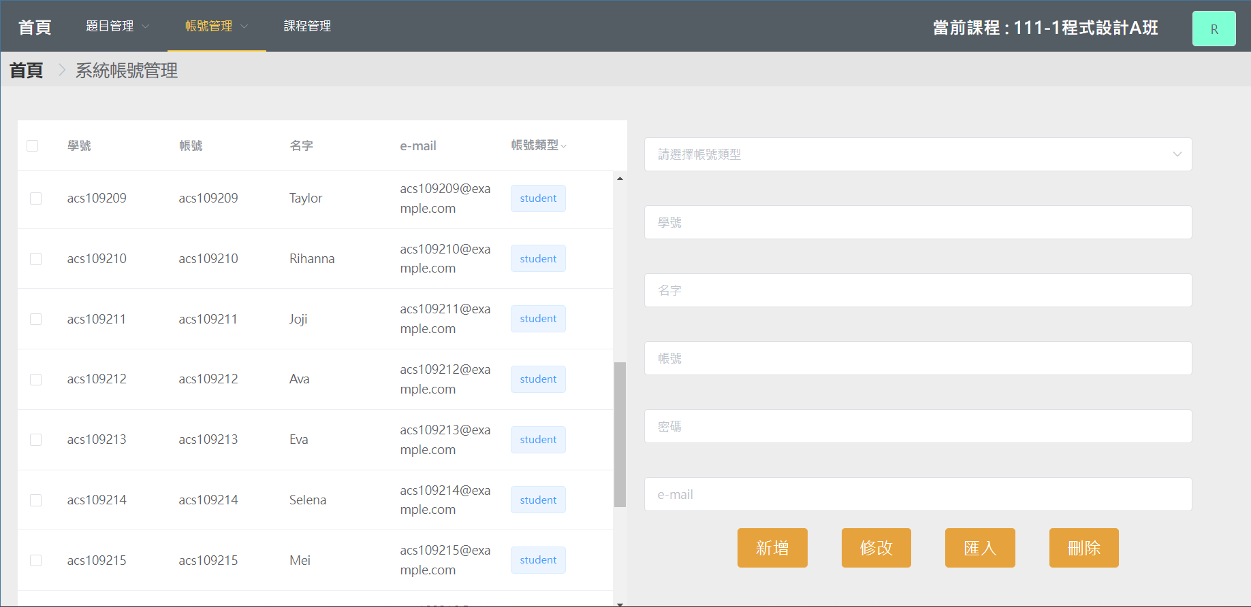
前端(Vue.js)
製作目的：
為了讓使用者方便使用
將系統功能具體化呈現
透過Vue.js將系統各式功能顯示在畫面上，包含系統帳號管理、課程管理、題目管理、作業管理。
Venus
18

Slide 20
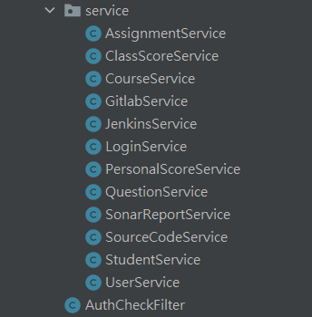
後端(Spring boot / Node.js)
製作目的：
撰寫各式API以符合系統需求
分散後端功能，由Node.js負責資料庫相關的控制，Spring Boot 負責整合各式系統的服務。
19

Slide 21
04
遭遇困難

Slide 22
01
在製作的過程中，我們遇到了幾個困難，包含：
02
03
GitLab Project 的管理
Pipeline Script 的處理
建構系統題目庫
22

Slide 23
GitLab Project 的處理
問題：
由於 GitLab Project 以專案為主，若以題目為建置 Project 的依據，並將作答學生加入 Project 中，會導致學生看到其他人的作答內容以及如何在 GitLab Project 中隱藏題目測資，不讓學生可以直接從 GitLab Project 中看到系統測資。
解決方法:
我們透過每出一道題目，就針對這道題目建立一個專屬的 GitLab Project ，在專案中只有老師及學生這兩個成員，因此學生便無法看到其他人的作答內容。
另外，隱藏題目測資則是透過 Test File Generator 來處理，透過此元件，可以不用預先將測試程式寫在 GitLab Project 內，而是在建置的過程中才替換學生提交的測試程式。
Venus
23

Slide 24
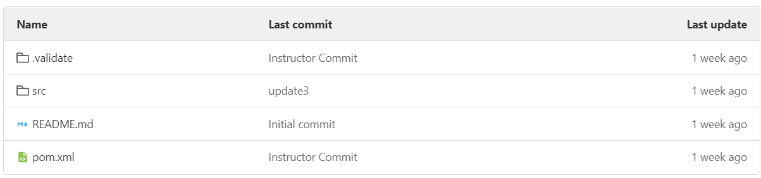
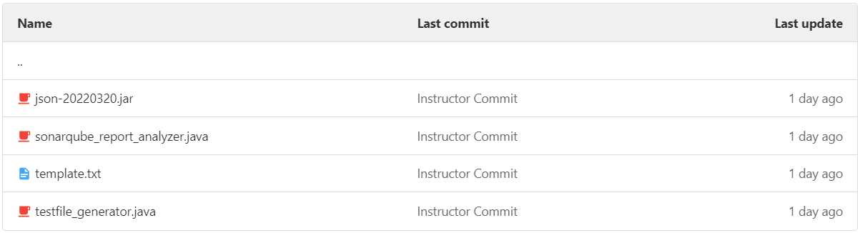
Pipeline Script 的處理
問題：
由於每一個作業 Project 中的 API 呼叫皆不同，須根據每個 Project 做不同的調整。
解決方法:
在每個學生的作業Project中加入一個.validate資料夾，內含前述重要系統元件，並透過系統後端覆寫資料夾中的檔案內容，使得檔案中呼叫的 API 能根據每個 Project 做調整。
學生Gitlab Project 內容
24
.validate資料夾內容

Slide 25
建構系統題目庫
問題：
若要從零開始建構系統的題目庫，難度過高，除了題目內容，隨機生成題目測資也是一大難題。
解決方法:
我們透過動態網頁爬蟲取得目標網站上的題目，再透過目標網站提供的 API 來取得測資。
25

Slide 26
05
未來展望

Slide 27
未來展望
Suggestion Code Generator
品質檢測的演算法，其中包含：
Code smells, Bugs, Vulnerabilities 的偵測
系統品質分數的評分方式
系統 Docker 化
27

